Slide 1
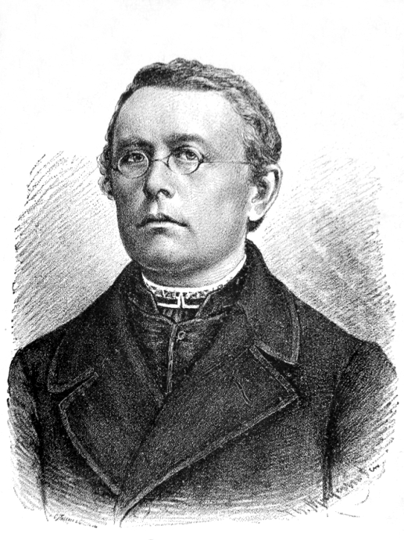

Велич і гордість держави
28.11.2022
Автор музики Державного гімну
України Михайло Вербицький.
Михайло Вербицький

Slide 2
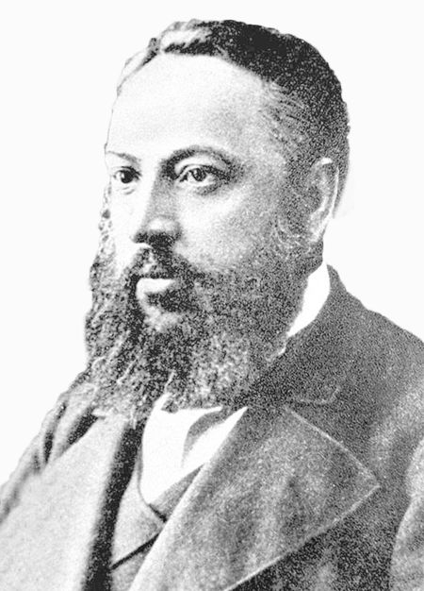
Велич і гордість держави
28.11.2022
Автор тексту Державного гімну
України Михайло Вербицький.
Павло Чубинський

Slide 3
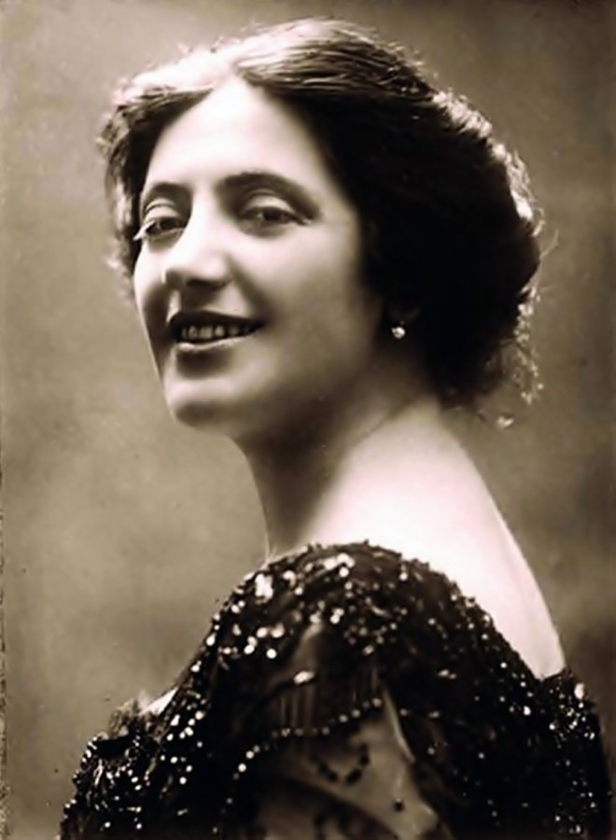
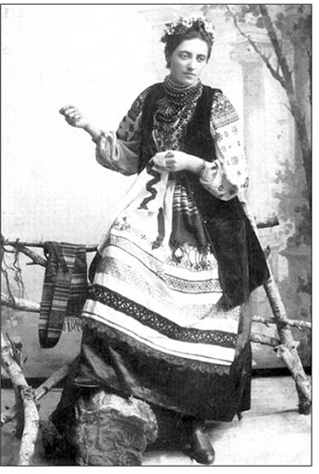
Велич і гордість держави
28.11.2022
Відома у всьому світі співачка європейської оперної сцени
Соломія Крушельницька

Slide 4
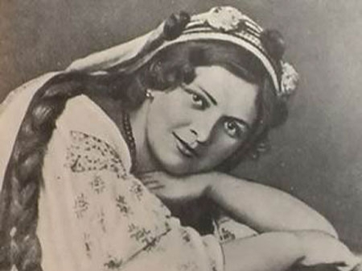
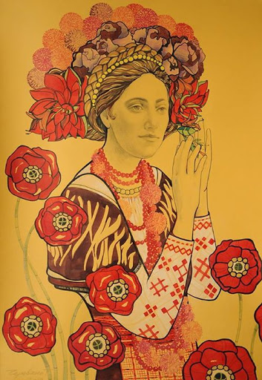
Слухання музики
28.11.2022
Українські народні пісні у виконанні
Соломії Крушельницької
Соломія Крушельницька

Slide 5
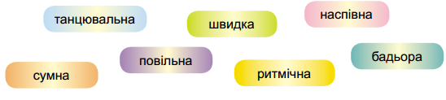
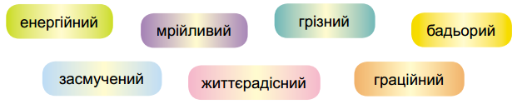
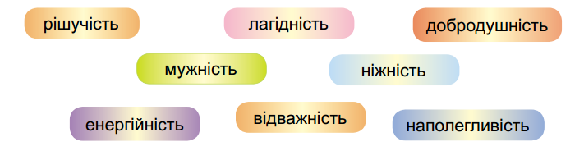
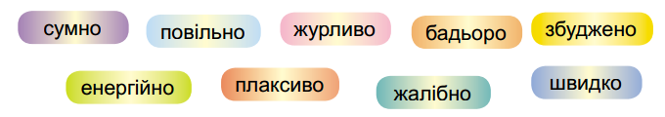
Інтерпретація музики
28.11.2022

Slide 6
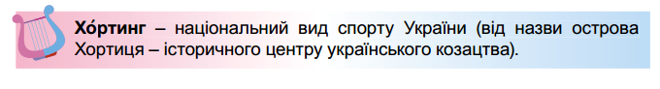
Термінівка
28.11.2022

Slide 7
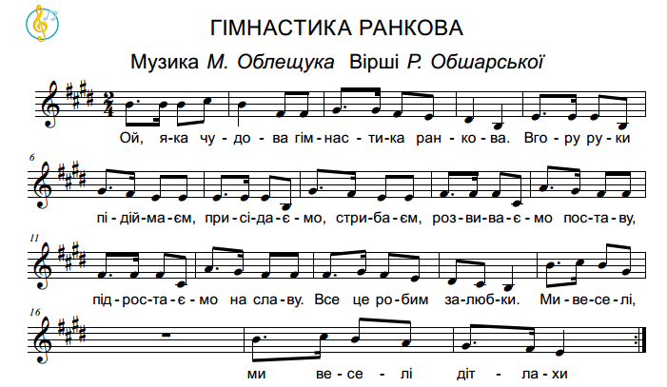
Робота над піснею
28.11.2022

